Slide 1
Revision
Chapter 8 a-d
Lesson 1

Slide 2
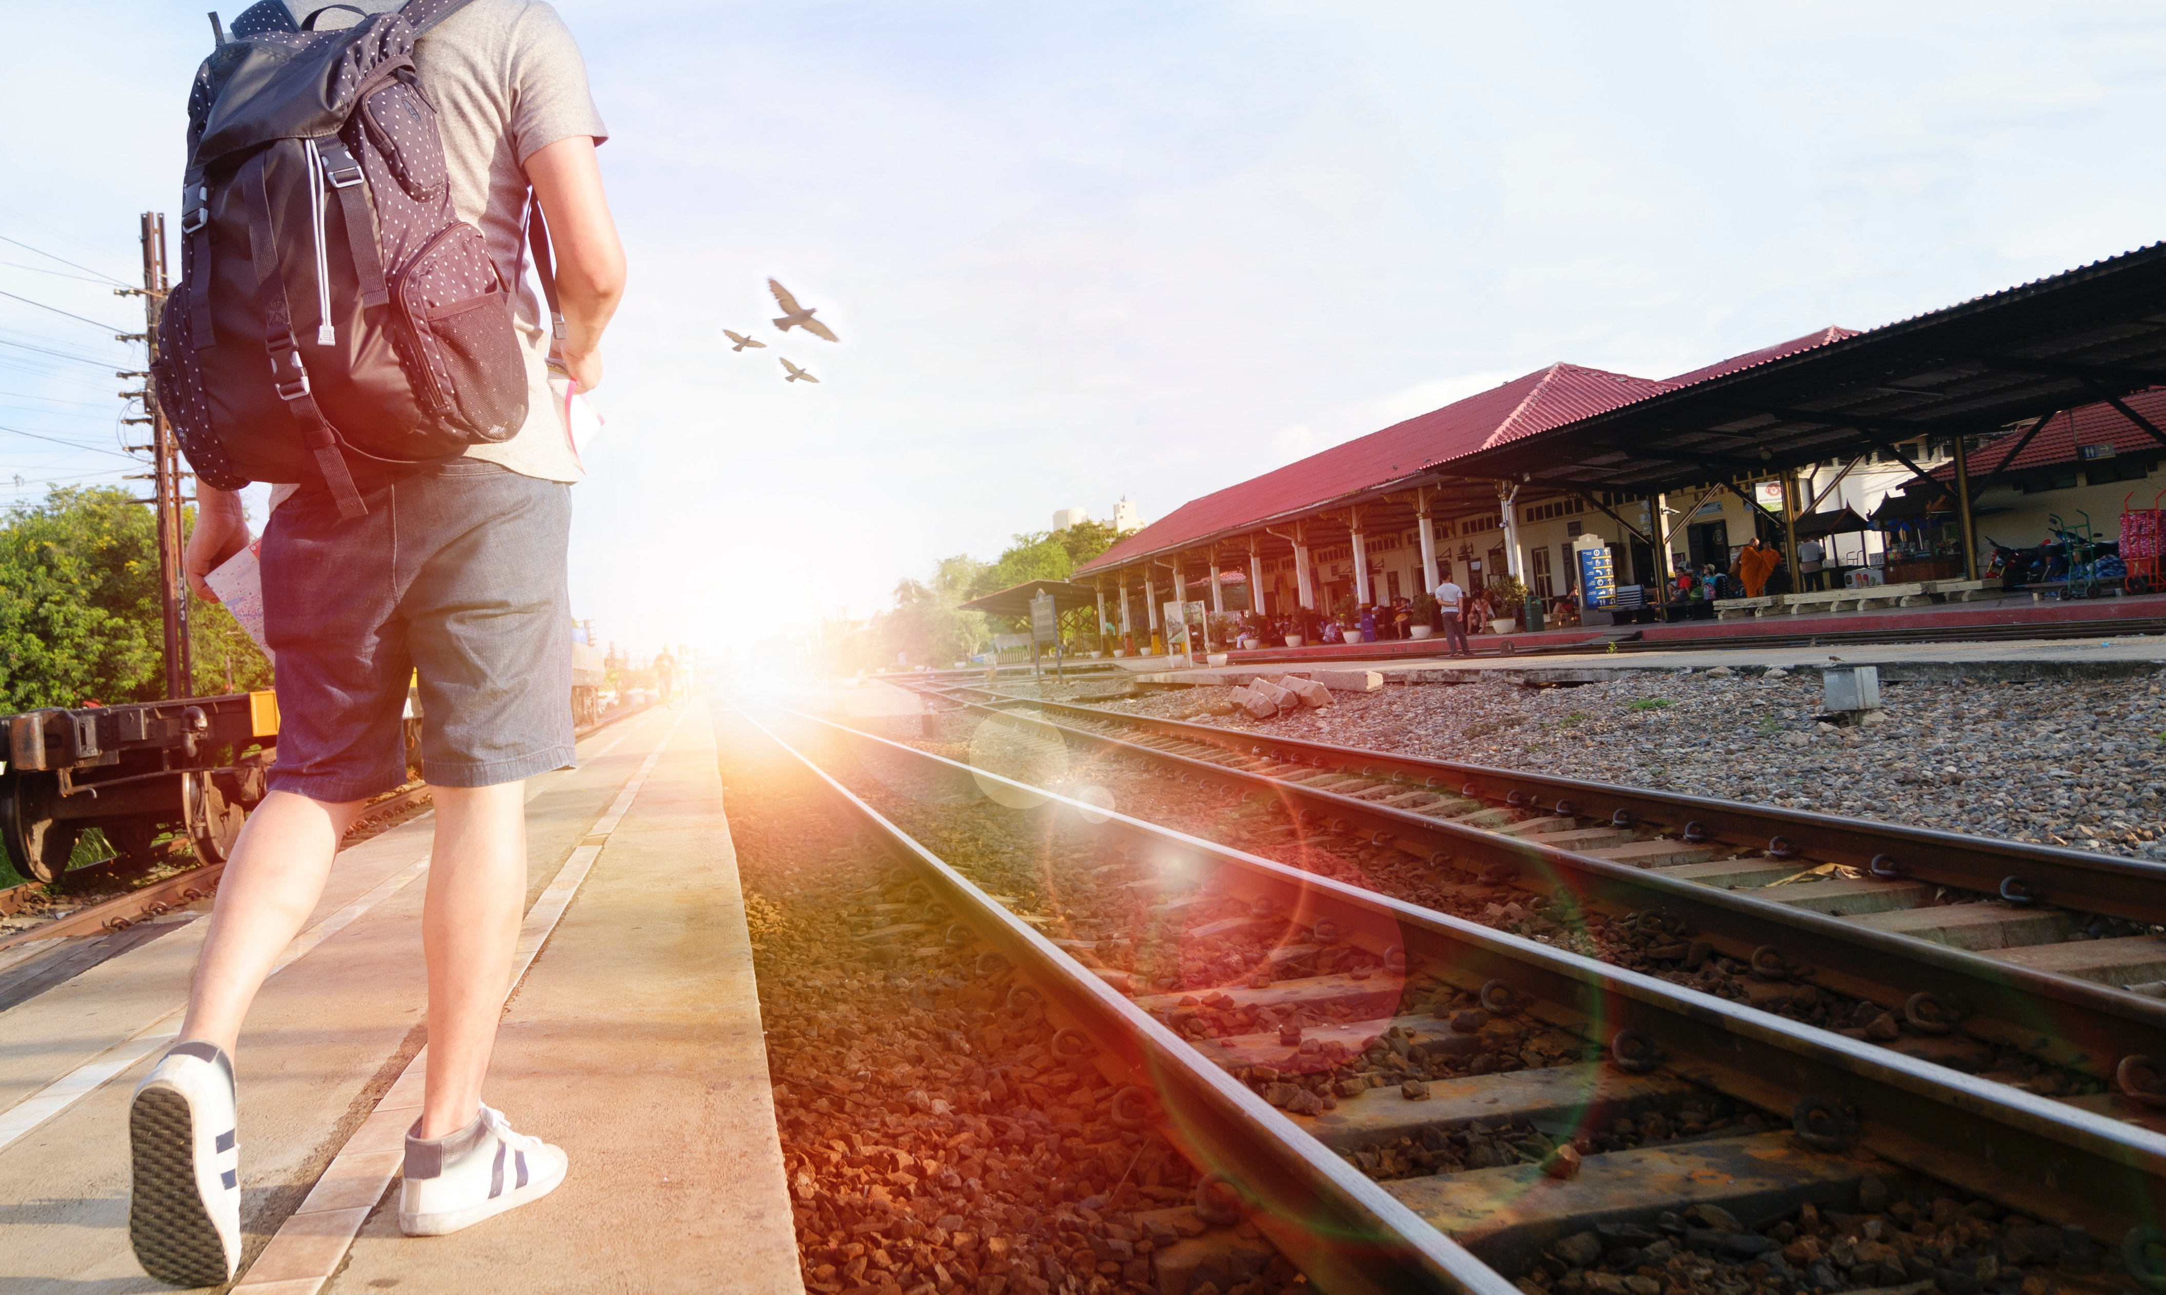
What are we going to do?
Aims
Recap A-D
Instruction assignment
Work on assignment

Slide 3
Aims
Je ben in staat om actief te werken in je groepje, waarmee het samenwerken beter gaat.
Je bent in staat om zo gunstig mogelijk om te gaan met de beschikbare tijd om daarmee eindresultaten te behalen.

Slide 4
Recap a-d
Jullie krijgen een vraag over hoofdstuk 8 A-D per tweetal, daarna gaan jullie denken-delen-uitwisselen
Denken: zelf over de vraag nadenken, wat is het antwoord, schrijf het dan op.
Delen: deel met je buur, samen bespreken wat je gaat zeggen.
Uitwisselen: een van jullie gaat de docent vertellen wat het antwoord is wanneer de docent jullie de beurt geeft
Je mag het boek niet gebruiken.

Slide 5
Instruction assignment
Wat ga je doen? : Je gaat een land kiezen, je gaat dan vervolgens met een groepje dat land presenteren op een Travel Fair.
Hoe ga je dat doen?: Door een muurkrant te maken over dat land, tijdens de Travel Fair moeten jullie iets over het land kunnen vertellen, zoals toeristische attracties, de spreektaal, met wat voor geld ze betalen en hoe je er komt. Op het formulier staat meer informatie.
Hulp : Gebruik maken van het boek, informatie opzoeken op het internet of folders, vraag? Docent komt vanzelf langs.
Tijd: 30 min
Uitkomst: Je hebt een moodboard gemaakt over het land naar keuze met je groepje.
Klaar?: Ruim je gebruikte spullen op en ga weer op je plek zitten.

Slide 6
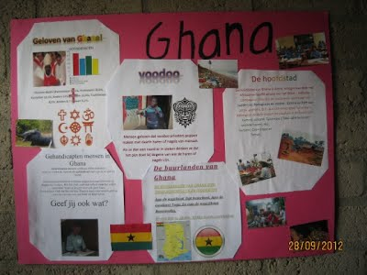
Voorbeelden moodboard

Slide 7
Ter duidelijkheid
Namen invullen
Groepjes maken
Bespreken wat je gaat doen
Informatie opzoeken
Informatie uitwerken

Slide 8
Afsluiting
Schrijf op een post-it wat goed ging en wat minder goed ging met het samenwerken binnen jouw groepje, je naam hoeft er niet op dus het is anoniem.
Plak als je klaar bent met schrijven plak je je post-it op het bord en ga je weer zitten op je plek

Slide 9
homework
Finish the moodboard
Prepare your presentation speech for the Travel Fair

